Slide 1

Application
Culling and DOM

Slide 2
目标
解决如何快速判断一个物体是否可见

Slide 3
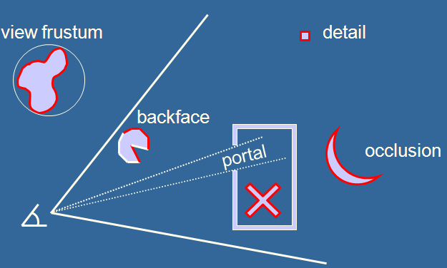
Culling Technique
Red object should be culling

Slide 4
Culling
Four culling type:
  View frustum
  Backface
  Detail
  Portal
  Occlusion
由简单到复杂

Slide 5
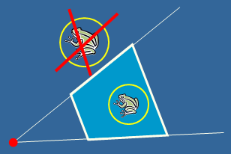
Frustum
判断一个物体是否在camera的视线之内

Slide 6
Backface
判断面的normal和view的向量的夹角
一般由给定的面的顶点的顺序决定的
device.RenderState.CullMode
  CW
  CCW

Slide 7
Detail
LOD技术 (level of detail)
  Object
  Texture （mipmap）
要点
  在物体不同的大小处设置不同的LOD级别
  在viewer空间内，越近越精细（more triangle）
  加快渲染速度

Slide 8
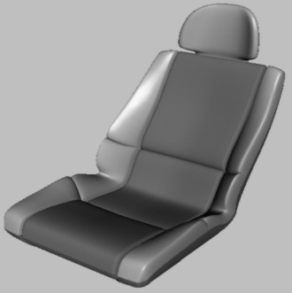
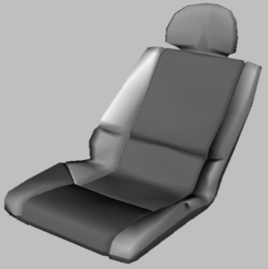
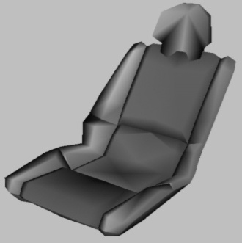
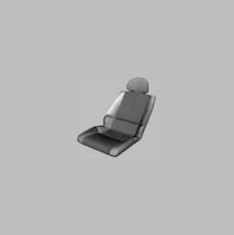

LOD
不同的LOD级别

Slide 9
Object LOD
如何增大或减少一个物体的三角形数目（DX）
  EnhancedMesh （使用样条曲线）
    \Samples\Managed\Direct3D\EnhancedMesh
  ProgressMesh class
    \Samples\Managed\Direct3D\ProgressiveMesh
  SimplificationMesh class

Slide 10
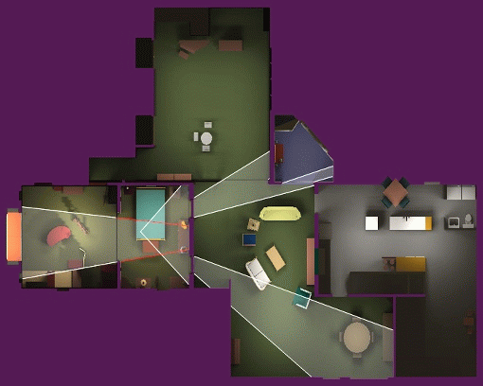
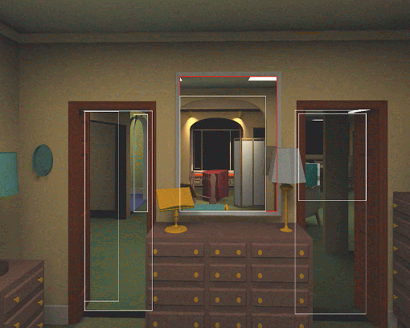
Portal culling
例子

Slide 11
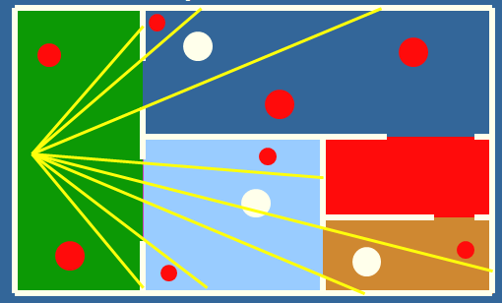
Portal
红色物体被cull

Slide 12
Occlusion
Occlusion culling
  有很多问题有待解决,世界范围内有待进一步研究
  用纯软件方法几乎不可能完全解决
  受到很多因素的制约，需要借助于硬件的支持
NOTE：Portal is a kind of occlusion culling

Slide 13
Occlusion
例子
  和其他物体位置有关

Slide 14
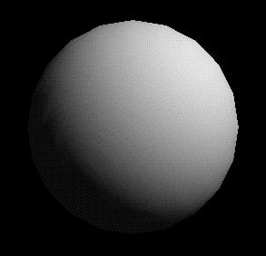
Occlusion
例子
  和渲染时选择物体的顺序有关
  （从前到后，从后到前）
final image

Slide 15
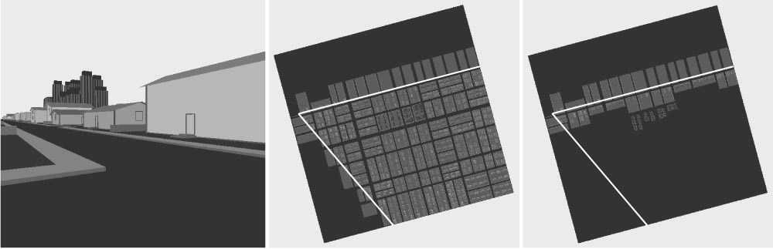
Occlusion
例子
  和camera位置有关

Slide 16
图形数据的组织形式
BSP tree

Slide 17
空间分割
什么是空间分割？
  2D 或 3D 的数据组织形式
为什么要用空间分割？
  Speed-up (performance)
空间分割有那些？（以2D为例）
  Grid（网格）
  自适应网格
  四叉树
  BSP tree

Slide 18
包围体
Bounding sphere
Bounding Box
  AABB (Axis-aligned )
  OBB (Oriented)
有各自的优点和缺点

Slide 19
BSP Tree
包括两部分
  构造
  使用
void Initialize()
{
ConstructBSPTree();
}
void TranversalBSPTree(TreeNode node)
{
if( ! Visible)
return;
else if(Visible)
TranversalBSPTree(node.Child);
if(isLeaf)
node.mesh.Draw();
}
void OnPaint()
{
device.BeginScene();
TranversalBSPTree(rootNode);
device.EndScene();
device.Present();
}

Slide 20
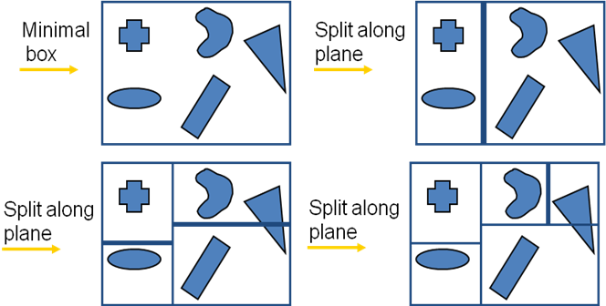
BSP Tree的构造
第一步：进行空间分割

Slide 21
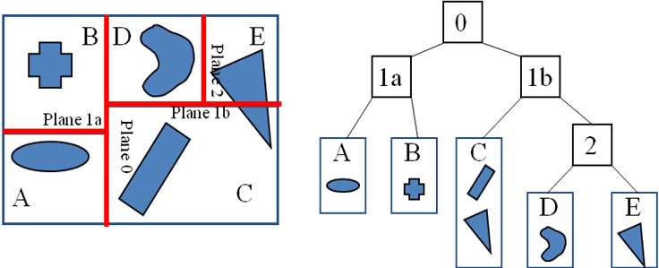
BSP Tree的构造
第二步：构造树状结构

Slide 22
BSP Tree的使用
就是遍历的过程，在遍历的过程中同时进行
  按照Camera的视角从前到后的顺序排序
  Culling
  Draw

Slide 23
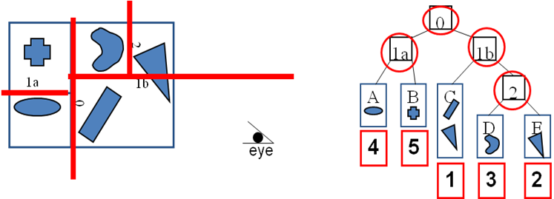
BSP Tree的使用
如何遍历

Slide 24
总结
如何快速判断一个物体是否可见？
  构造BSP tree形成图形的数据结构
  按照条件递归遍历tree
  使用不同的culling技术对树的节点进行可视性判断
  如果某一个节点不可见，则其子节点均不可见，其内部包含的mesh不可见

